Slide 1
Эволюция
Межфакультетский курс «Биоинформатика» Факультет биоинженерии и биоинформатики МГУ осень 2015
Мутации Дрейф и отбор
Белки
Реконструкция эволюции
Сергей Александрович Спирин 30 сентября 2015

Slide 2
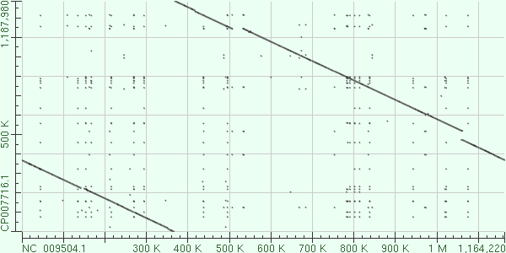
Карта сходства: два генома
Brucella suis
Brucella ovis
Notes:
В геномах есть несколько независимых вставок, но нет крупных перестроек (в том числе и на участке 300-400 по нижней последовательности)

Slide 3
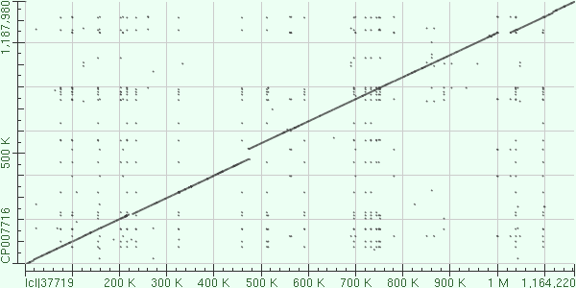
Карта сходства: те же два генома
Brucella suis
Brucella ovis
Notes:
Геном циклический и состоит из двух цепей. Последовательность, лежащая в базе данных, линейная и её буквы отвечают нуклеотидам только одной цепи. Начало и цепь определяются произвольно.
Нетрудно создать последовательность, которая представляет ту же двухцепочечную кольцевую ДНК, но начинается в другом месте и изображает другую цепь.
В данном случае с одной из последовательностей проделана такая операция, чтобы сравнение геномов было более наглядным.

Slide 4
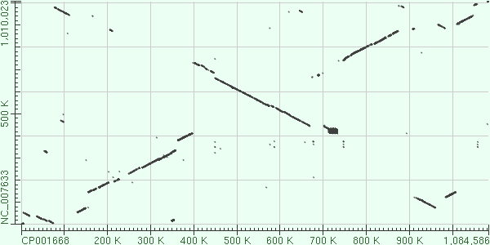
Карта сходства: другие два генома
Mycoplasma capricolum
Mycoplasma mycoides
Notes:
А вот при сравнении этой пары геномов видны, в том числе, крупные перестройки.

Slide 5
Выравнивание
Query 476787 ATTAATAAATTTAATGAAGAAATAGAAAAATTAATTAATAATAAAAACGTTAAAGAAC-- 476844
||| | | |||| | |||||||||||| | |||||||||| ||| | ||||| |
Sbjct 633364 ATTGAAACATTTGTTCAAGAAATAGAAACACTAATTAATAAAAAACAA---AAAGATCAA 633308
Query 476845 -TTGAAAAGAAATTGATTGACTTAATAAAAGAAAACAAAAAATTAGAAATAGAATTAAAA 476903
|| || ||||| |||||||| | | ||| | | || | ||| ||||||||||
Sbjct 633307 ATTCAATCTAAATTATTTGACTTAGTTGATCAAATTACAGAACTTGAAGAAGAATTAAAA 633248
Query 476904 GACATATCAAATTAAATACTTATTTAAACTCCTAAATATTTAGGAGCTTTTTT-GTAAGT 476962
||||||| ||||||| ||||||||||||||||||||||||| |||| |
Sbjct 633247 AACATATC------------TATTTAA-CTCCTAAATATTTAGGAGCTTTTTTTGTAAAT 633201
Query 476963 ATAACATATAACATTTTTACTAATTTATAATTTTATATGGATATTAATTTT-GAAAGGGT 477021
|| | || ||||| |||||||||||||||||||| ||||||||| |||||| |
Sbjct 633200 CTAGTAAGTAGGATTTT-ACTAATTTATAATTTTATATAAGCATTAATTTTAGAAAGGAT 633142
Query 477022 ATATATGAAACAAAAAGTTGTAGTTGGATTATCTGGTGGAGTAGATTCTTCAGTTGCTTG 477081
||||||||||||||||||||||||||||||||||||||||||||||||||||||||||||
Sbjct 633141 ATATATGAAACAAAAAGTTGTAGTTGGATTATCTGGTGGAGTAGATTCTTCAGTTGCTTG 633082
Query 477082 TTATTTATTATTACAACAAGGTTATGAAGTTGAAGGATTATTTATGAGAAACTGAGATTC 477141
||||||||||||||||||||||||||||||||||||||||||||||||||||||||||||
Sbjct 633081 TTATTTATTATTACAACAAGGTTATGAAGTTGAAGGATTATTTATGAGAAACTGAGATTC 633022
Query 477142 TGCAACTAATAATGATATTTTAGGTAATATAAATATTAATAATGATATATGTCCTCAAGA 477201
||||||||||||||||||||||||||||| |||||||||| |||||||||||||||||||
Sbjct 633021 TGCAACTAATAATGATATTTTAGGTAATACAAATATTAATGATGATATATGTCCTCAAGA 632962
Notes:
Маленький фрагмент одного из выравниваний, изображённых на карте сходства (предыдущий слайд) диагональными линиями.
В данном случае Query – это геном Mycoplasma mycoides, а Subject – геном Mycoplasma capricolum

Slide 6
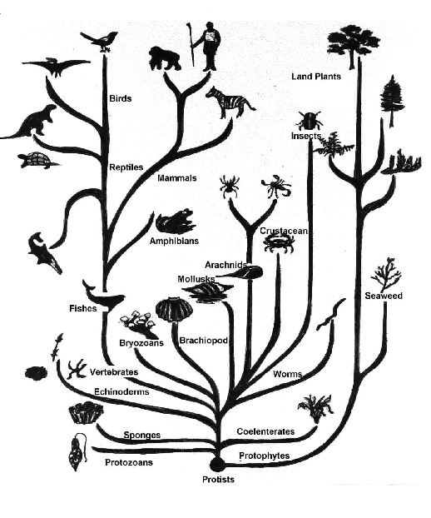
«Древо жизни»
Notes:
Эволюция форм жизни обуславливается эволюцией геномов

Slide 7
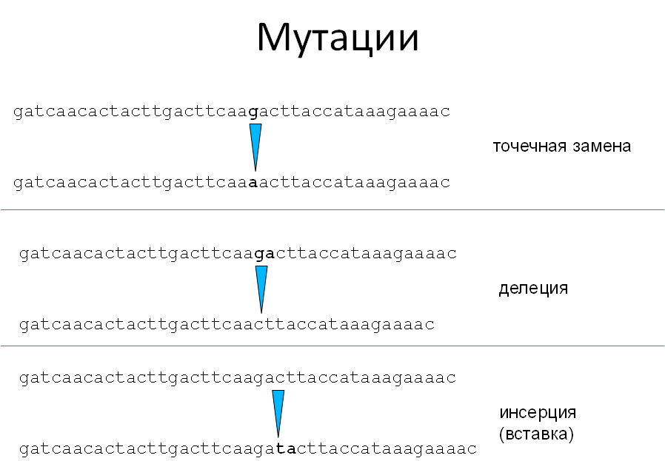
Notes:
Ещё бывают более глобальные («геномные») мутации, например инверсия значительного участка хромосомы

Slide 8
Мутации
Бактерия разделилась, и у одного из потомков произошла ошибка репликации.
Или произошло повреждение ДНК и ошибка репарации.
Что будет с потомством мутанта? Увидим ли мы эту мутацию, если отсеквенируем 1 000 000 бактерий этого штамма через 10 лет?

Slide 9
Потомство бактерии
В благоприятных условиях бактерия может делиться каждый час.
Сколько будет бактерий через 24 часа? А через год????

Slide 10
Потомство бактерии
В благоприятных условиях бактерия может делиться каждый час.
Сколько будет бактерий через 24 часа? А через год????
Ответ: примерно столько же, сколько сейчас.

Slide 11
Потомство бактерии
В благоприятных условиях бактерия может делиться каждый час.
Сколько будет бактерий через 24 часа? А через год????
Ответ: примерно столько же, сколько сейчас.
Численность подавляющего большинства популяций постоянна (по крайней мере на отрезках времени порядка лет) – погибает примерно столько же, сколько рождается. Современная популяция человека – исключение!
Если члены популяции генетически идентичны, то вероятность оставить потомство для всех одинакова (точнее, зависит от только от внешних факторов).
Следствие: математическое ожидание числа потомков одной бактерии через достаточно большой промежуток времени равно 1.
Notes:
Популяция (в данном случае) – набор организмов, занимающих одну экологическую нишу; из-за этого численность популяции ограничена сверху ресурсами ниши.
Бывают популяции быстро растущие, это означает, что популяция осваивает новую нишу. Бывают вымирающие популяции (при наступлении неблагоприятных условий).
Но такие состояния не может продолжаться сколько-нибудь продолжительное время.
Поэтому в историческом контексте можно считать, что все популяции имеют постоянную численность, по крайней мере в среднем за несколько сотен лет.

Slide 12
Судьба нейтральной мутации
Предположим, что мутация нейтральна = никак не влияет на матожидание числа потомков (таких мутаций довольно много).
Мутация произошла и передаётся потомкам мутанта. Значит, в популяции появился новый полиморфизм. У данного варианта генома есть частота (сначала очень маленькая).
Notes:
Полиморфизм = различие гнеомов разных членов одной популяции.

Slide 13
Судьба нейтральной мутации
Предположим, что мутация нейтральна = никак не влияет на матожидание числа потомков (таких мутаций довольно много).
Мутация произошла и передаётся потомкам мутанта. Значит, в популяции появился новый полиморфизм. У данного варианта генома есть частота (сначала очень маленькая).
Что произойдёт с частотой через пару суток?

Slide 14
Судьба нейтральной мутации
Предположим, что мутация нейтральна = никак не влияет на матожидание числа потомков (таких мутаций довольно много).
Мутация произошла и передаётся потомкам мутанта. Значит, в популяции появился новый полиморфизм. У данного варианта генома есть частота (сначала очень маленькая).
Что произойдёт с частотой через пару суток?
Ответ: частота либо немного возрастёт, либо немного упадёт. То и другое примерно равновероятно.

Slide 15
Случайное блуждание
Частота любого нейтрального полиморфизма постоянно колеблется случайным образом.
Математическая модель такого процесса называется «случайное блуждание».
На тротуаре стоит пьяный и каждые 10 сек. делает шаг либо направо, либо налево, случайно выбирая направление. Как далеко он уйдёт за время T?
Ответ: в среднем на расстояние, пропорциональное .
Notes:
Если измерять T в секундах, то на число шагов, равное корню квадратному из T /10.

Slide 16
Случайное блуждание с поглощением
По длинной дамбе идёт пьяный и с каждым шагом отклоняется либо на полметра вправо, либо на полметра влево. Как скоро он свалится с дамбы?
Ответ: скоро…
Когда частота генетического варианта достигает 100% или 0%, процесс её изменения прекращается.
За исторически короткое время любой нейтральный вариант либо исчезает из популяции, либо закрепляется в ней!
Процесс закрепления новых нейтральных (или почти нейтральных) вариантов называется «генетический дрейф».
Notes:
Пьяный свалится в среднем за B ² шагов, если в начале он находился в середине дамбы и ширина дамбы B метров. См. https://ru.wikipedia.org/wiki/Задача_о_разорении_игрока . Там много сложной математики, но стоит посмотреть на графики, а в разделе «Длительность случайного блуждания» можно найти ответ.

Slide 17
Генетический дрейф
Вероятность закрепиться для новой нейтральной мутации очень мала, но не 0.
Организмов в популяции много, мутаций в них происходит тоже много
(примерно 10⁻⁸ на п.н. на поколение – каждая сотая новорождённая бактерия несёт новую мутацию). Значительная доля мутаций нейтральна.
Итог: геномы независимых популяций начинают различаться, чем дальше, тем больше – в них независимо накапливаются нейтральные мутации.
Notes:
п.н. = пара нуклеотидов. По-английски принято писать bp = base pair

Slide 18
А если мутация не нейтральна?
Каждому варианту генома можно сопоставить его «приспособленность» f = матожидание числа потомков организма с таким геномом (через какой-то фиксированный промежуток времени).
В подавляющем большинстве случаев новая мутация порождает либо нейтральный вариант (f = 1) либо вредный (f < 1).
Вредный вариант тоже начинает «блуждать», но вероятность «шага вверх» оказывается меньше вероятности «шага вниз». Это очень сильно уменьшает вероятность закрепления – тем сильнее, чем меньше f, и тем сильнее, чем больше популяция.
Явление невозможности закрепления вредной мутации называется стабилизирующий отбор или же отрицательный отбор.
Notes:
«Отрицательный» потому, что часто вместо f пользуются величиной S, связанной с f соотношением f = 1 + S (или же S = 1 − 1/f , что при маленьком S примерно то же самое). S называется «коэффициентом отбора» и для случая стабилизирующего отбора S < 0.
Роль отрицательного отбора для популяции как раз сугубо положительная ☺ .

Slide 19
Положительный отбор
Если вдруг f > 1 , то вероятность закрепления мутации вырастает во много раз.
Процесс закрепления полезных мутаций называется положительным отбором.
Собственно, полезных мутаций так мало именно потому, что большинство возможных полезных мутаций уже закрепились.
Обычно полезные мутации начинают появляться в заметном количестве только при изменении условий жизни организмов – например при появлении нового источника пищи или новой опасности или попадании части популяции в другой климат…
Notes:
Положительный отбор ещё называют направленным.

Slide 20
А если родителей двое?
Пусть популяция по-прежнему стабильна.
Матожидание числа (выживших и оставивших своё потомство) потомков каждого индивида в следующем поколении равно теперь 2 (что очевидно, если подумать).
Notes:
Бактерии просто делятся, у каждой бактерии ровно один предок в любом предыдущем поколении.
У организмов с половым размножением по два предка в предшествующем поколении.
Поэтому у таких организмов в стабильной популяции в среднем по два потомка в следующем поколении.
(По другому можно сказать: у каждой пары по два потомка; но ведь потомок пары является по определению потомком каждого члена пары).

Slide 21
А если родителей двое?
Пусть популяция по-прежнему стабильна.
Матожидание числа (выживших и оставивших своё потомство) потомков каждого индивида в следующем поколении равно теперь 2 (что очевидно, если подумать).
А через много поколений?
На самом деле вероятны только два варианта: 0 и вся популяция (остальные крайне маловероятны).
Notes:
Либо все ближайшие потомки погибнут, либо, удваиваясь в каждом поколении, потомки довольно скоро займут всю популяцию.
Если взять человека, жившего около 100 000 лет назад, то у него либо вообще нет ныне живущих потомков, либо наоборот, его потомки составляют значительную часть населения Земли, может быть даже вообще всё население. Соотношение между теми и другими оценить довольно трудно при нынешних знаниях ранней истории человечества. Но вероятно, что таких, чьи потомки сейчас занимают всю Землю, было по крайней мере несколько тысяч. Иными словами, каждый из нас − потомок ВСЕХ этих людей.
Отдельная тема − так называемая «митохондриальная Ева», это женщина, чьи потомки по чистой женской линии составляют всё человечество.
В чём разница, можно понять, если вспомнить, что у каждого человека 4 прабабушки, но только одна из них (мать матери матери) – по чистой женской линии.
100 000 лет назад жило множество предков каждого человека, но ровно одна его прародительница по чистой женской линии. Когда жила общая прародительница по женской линии всех вообще ныне живущих людей, пытаются определить по ДНК митохондрий, которые передаются только от матери (поэтому «митохондриальная Ева»), но оценки пока колеблются в широких пределах, примерно от 100 000 до 200 000 лет.

Slide 22
А если родителей двое?
Пусть популяция по-прежнему стабильна.
Матожидание числа (выживших и оставивших своё потомство) потомков каждого индивида в следующем поколении равно теперь 2 (что очевидно, если подумать).
А через много поколений?
На самом деле вероятны только два варианта: 0 и вся популяция (остальные крайне маловероятны).
Что же, вся изложенная теория не работает?

Slide 23
Будем следить за конкретным геном
Давайте рассмотрим не популяцию организмов, а популяцию генов!
Организмы, в геномах которых они присутствуют, для них – часть окружающей среды. Размножаются они по тем же законам. что и бактерии.

Slide 24
Будем следить за конкретным геном
Давайте рассмотрим не популяцию организмов, а популяцию генов!
Организмы, в геномах которых они присутствуют, для них – часть окружающей среды. Размножаются они по тем же законам. что и бактерии.
Тогда вся формальная теория сохраняется. У каждого варианта гена есть приспособленность = матожидание числа потомков через фиксированное время. Нейтральные варианты исчезают или некоторой вероятностью закрепляются (дрейф), вредные исчезают (отрицательный отбор), полезные с заметной вероятностью закрепляются (положительный отбор).
А что такое «ген»? В данном контексте – что хотите, любой участок генома. Можно даже эволюцию конкретной позиции в геноме отслеживать с тех же позиций.

Slide 25
Сравниваем гены разных организмов
Выравнивание последовательностей фенилаланиновой митохондриальной тРНК
Матрица расстояний между последовательностями
1 2 3
0.00 25.00 28.99 Hs 1
0.00 22.06 Mm 2
0.00 La 3

Slide 26
Сравниваем гены разных организмов
Выравнивание последовательностей рибосомальной РНК из митохондрий
Матрица расстояний между последовательностями
1 2 3
0.00 22.50 24.57 Hs 1
0.00 25.69 Mm 2
0.00 La 3
Notes:
Рибосома состоит из нескольких (двух-трёх) молекул РНК и нескольких десятков молекул белка.

Slide 27
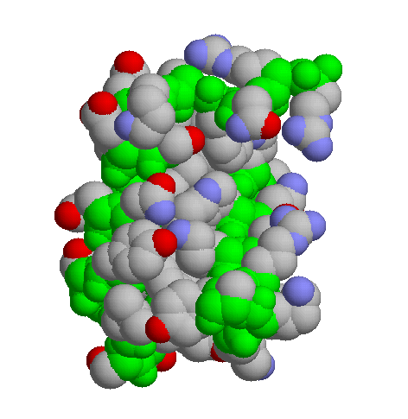
Глобулярный белок
RRNFSKQASE ILNEYFYSHL
SNPYPSEEAK EELARKCGIT
VSQVSNWFGN KRIRYKKNI
Пространственная структура
Последовательность
Notes:
Глобулярные белки имеют стабильную пространственную (она же третичная) структуру.
Надо помнить, что белки функционируют (и поддерживают свою структуру) в водной среде, в определённом диапазоне температуры, кислотности, концентрации солей и т.п.
Зелёным изображена «постоянная» часть гетерополимера, так называемый «остов» белка; серым, синим, красным – атомы углерода, азота, кислорода боковых цепей аминокислот.

Slide 28
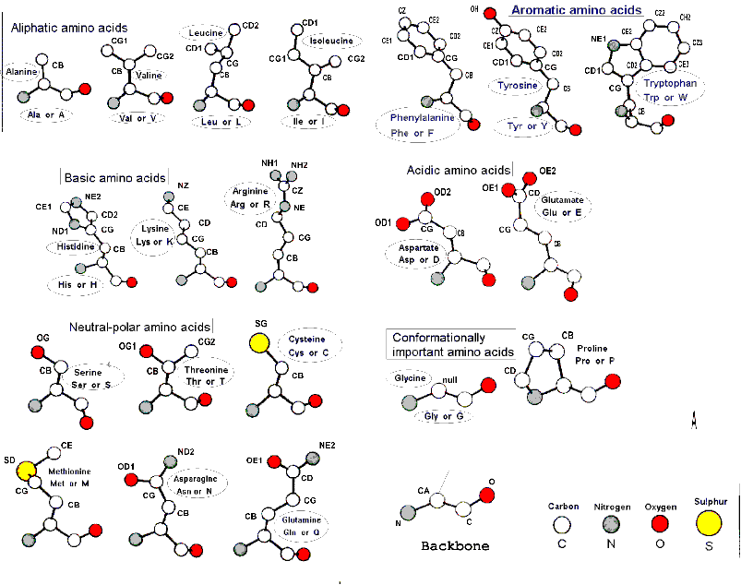
Аминокислотные остатки
Notes:
Аминокислоты различаются по величине, сродству к воде, заряду …

Slide 29
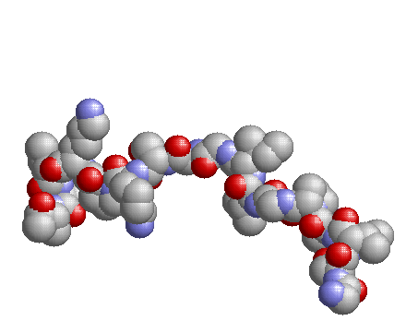
Белки
Неупорядоченный белок
GSIKPGVIGGSKPKVAT
Notes:
Неупорядоченные белки представляют собой гибкие (подобно «змее Рубика») цепи аминокислотных остатков.
На самом деле на этом слайде представлена неупорядоченная часть белка. имеющего две глобулярные части и неупорядоченный «линкер» между ними; но бывают и белки, которые целиком неупорядочены.

Slide 30
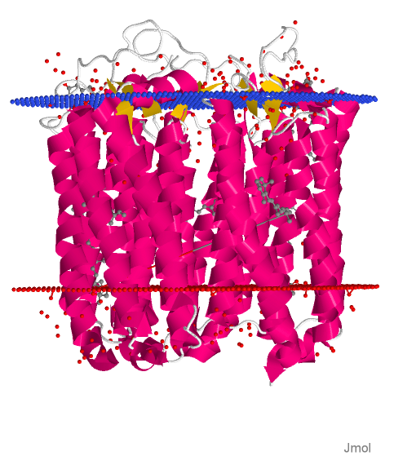
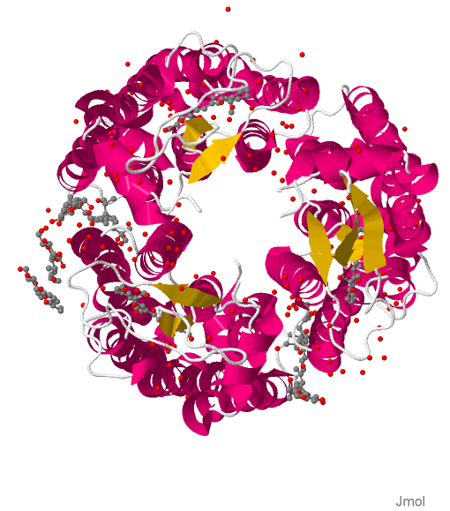
Трансмембранный белок
Галородопсин из археи Natronomonas
Notes:
Здесь изображена только основная цепь (остов), раскрашенная в соответствии со вторичной структурой (спирали пурпурные, тяжи жёлтые, остальное серое). Кроме того, синими и красными шариками изображены границы фосфолипидной мембраны, в которую встраивается белок.

Slide 31
Функции белков
Ферменты
Рецепторы
Транспортеры
Ногти, волосы, рога, копыта, паутина, шёлк … (стройматериалы)
Гормоны (инсулин)
Яды (змей, скорпионов, …)
Гемоглобин, …
Альбумин яйца, белки молока, глютенин, … (запасы пищи)
Белки цитоскелета, гистоны, ламины, …
Белки рибосомы
…

Slide 32
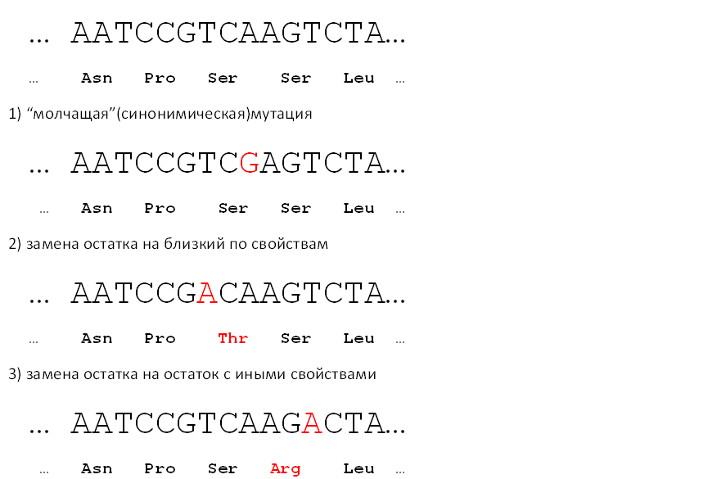
Точечные замены в гене
Notes:
Синонимические мутации, как правило, нейтральны
Замена остатка на близкий может быть нейтральной, слабовредной (например, порождать вариант с f = 0,9999) или вредной, изредка и летальной.
Замена остатка на непохожий обычно вредная, часто летальная, но в некоторых случаях может быть и нейтральной.

Slide 33
Эволюция белков
Мутации возникают случайно.
Конкретная мутация может быть:
летальной;
вредной;
слабовредной;
нейтральной;
полезной.
Мутация порождает полиморфизм данного белка в популяции.
Доля каждого варианта подвержена случайным изменением (модель: «случайное блуждание с поглощением»).
За исторически короткое время один из вариантов (старый или новый) исчезает. Во втором случае говорят, что мутация закрепилась.

Slide 34
Мы видим лишь закрепившиеся мутации
… а шанс закрепиться есть лишь у безвредных мутаций.
Выравнивание двух белков:
CYB5_CHICK 1 MVGSSEAGGEAWRGRYYRLEEVQKHNNSQSTWIIVHHRIYDITKFLDEHP 50
.:|...|| .:||.|||:||||:|:|||:|:||::||:||||:|||
CYB5_HUMAN 1 ---MAEQSDEA--VKYYTLEEIQKHNHSKSTWLILHHKVYDLTKFLEEHP 45
CYB5_CHICK 51 GGEEVLREQAGGDATENFEDVGHSTDARALSETFIIGELHPDDRPKLQKP 100
||||||||||||||||||||||||||||.:|:|||||||||||||||.||
CYB5_HUMAN 46 GGEEVLREQAGGDATENFEDVGHSTDAREMSKTFIIGELHPDDRPKLNKP 95
CYB5_CHICK 101 AETLITTVQSNSSSWSNWVIPAIAAIIVALMYRSYMSE- 138
.||||||:.|:||.|:|||||||:|:.||||||.||:|
CYB5_HUMAN 96 PETLITTIDSSSSWWTNWVIPAISAVAVALMYRLYMAED 134
Эти белки начали эволюционировать независимо около 250 млн. лет назад
За это время во всех позициях, где были возможны нейтральные мутации, они произошли и закрепились, во многих не по одному разу.
Notes:
Это выравнивание последовательностей цитохромов B5 курицы (сверху) и человека (снизу).
Цитохром B5 участвует в клеточном дыхании и выполняет примерно одну и ту же функцию у всех животных.
Вертикальная черта означает совпадение букв, две точки – пару родственных букв (положительное значение в матрице замен, см. следующий слайд), одна точка – пару неродственных букв (ноль или минус в матрице замен).

Slide 35
Матрица замен аминокислот
A R N D C Q E G H I L K M F P S T W Y V B Z X *
A 4 -1 -2 -2 0 -1 -1 0 -2 -1 -1 -1 -1 -2 -1 1 0 -3 -2 0 -2 -1 0 -4
R -1 5 0 -2 -3 1 0 -2 0 -3 -2 2 -1 -3 -2 -1 -1 -3 -2 -3 -1 0 -1 -4
N -2 0 6 1 -3 0 0 0 1 -3 -3 0 -2 -3 -2 1 0 -4 -2 -3 3 0 -1 -4
D -2 -2 1 6 -3 0 2 -1 -1 -3 -4 -1 -3 -3 -1 0 -1 -4 -3 -3 4 1 -1 -4
C 0 -3 -3 -3 9 -3 -4 -3 -3 -1 -1 -3 -1 -2 -3 -1 -1 -2 -2 -1 -3 -3 -2 -4
Q -1 1 0 0 -3 5 2 -2 0 -3 -2 1 0 -3 -1 0 -1 -2 -1 -2 0 3 -1 -4
E -1 0 0 2 -4 2 5 -2 0 -3 -3 1 -2 -3 -1 0 -1 -3 -2 -2 1 4 -1 -4
G 0 -2 0 -1 -3 -2 -2 6 -2 -4 -4 -2 -3 -3 -2 0 -2 -2 -3 -3 -1 -2 -1 -4
H -2 0 1 -1 -3 0 0 -2 8 -3 -3 -1 -2 -1 -2 -1 -2 -2 2 -3 0 0 -1 -4
I -1 -3 -3 -3 -1 -3 -3 -4 -3 4 2 -3 1 0 -3 -2 -1 -3 -1 3 -3 -3 -1 -4
L -1 -2 -3 -4 -1 -2 -3 -4 -3 2 4 -2 2 0 -3 -2 -1 -2 -1 1 -4 -3 -1 -4
K -1 2 0 -1 -3 1 1 -2 -1 -3 -2 5 -1 -3 -1 0 -1 -3 -2 -2 0 1 -1 -4
M -1 -1 -2 -3 -1 0 -2 -3 -2 1 2 -1 5 0 -2 -1 -1 -1 -1 1 -3 -1 -1 -4
F -2 -3 -3 -3 -2 -3 -3 -3 -1 0 0 -3 0 6 -4 -2 -2 1 3 -1 -3 -3 -1 -4
P -1 -2 -2 -1 -3 -1 -1 -2 -2 -3 -3 -1 -2 -4 7 -1 -1 -4 -3 -2 -2 -1 -2 -4
S 1 -1 1 0 -1 0 0 0 -1 -2 -2 0 -1 -2 -1 4 1 -3 -2 -2 0 0 0 -4
T 0 -1 0 -1 -1 -1 -1 -2 -2 -1 -1 -1 -1 -2 -1 1 5 -2 -2 0 -1 -1 0 -4
W -3 -3 -4 -4 -2 -2 -3 -2 -2 -3 -2 -3 -1 1 -4 -3 -2 11 2 -3 -4 -3 -2 -4
Y -2 -2 -2 -3 -2 -1 -2 -3 2 -1 -1 -2 -1 3 -3 -2 -2 2 7 -1 -3 -2 -1 -4
V 0 -3 -3 -3 -1 -2 -2 -3 -3 3 1 -2 1 -1 -2 -2 0 -3 -1 4 -3 -2 -1 -4
B -2 -1 3 4 -3 0 1 -1 0 -3 -4 0 -3 -3 -2 0 -1 -4 -3 -3 4 0 -1 -4
Z -1 0 0 1 -3 3 4 -2 0 -3 -3 1 -1 -3 -1 0 -1 -3 -2 -2 0 4 -1 -4
X 0 -1 -1 -1 -2 -1 -1 -1 -1 -1 -1 -1 -1 -1 -2 0 0 -2 -1 -1 -1 -1 -1 -4
* -4 -4 -4 -4 -4 -4 -4 -4 -4 -4 -4 -4 -4 -4 -4 -4 -4 -4 -4 -4 -4 -4 -4 1
Notes:
Матрица называется “BLOSUM62”.
Для построения матрицы взяты пары соответствующих друг другу аминокислот из последовательностей родственных белков.
Предварительно отобраны пары белков, сходных не более чем на 62% по всей длине.
После этого определены частоты пар аминокислот q_{ab} и частоты отдельных аминокислот p_{a}.
Число на пересечении строки a и столбца b получается из lоg₂(q_{ab} /(p_{a}p_{b} )) после умножения на 2 и округления до ближайшего целого.
То есть чем чаще замена a на b закрепляется в ходе эволюции, тем больше число.
Числа на диагонали отвечают средней консервативности (склонности не заменяться) соответствующей буквы.

Slide 37
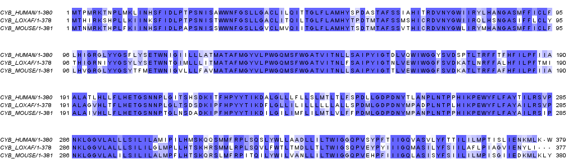
Сравниваем белки человека, мыши и слона
1 2 3
0.00 21.84 24.87 CYB_HUMAN 1
0.00 23.54 CYB_MOUSE 2
0.00 CYB_LOXAF 3

Slide 38
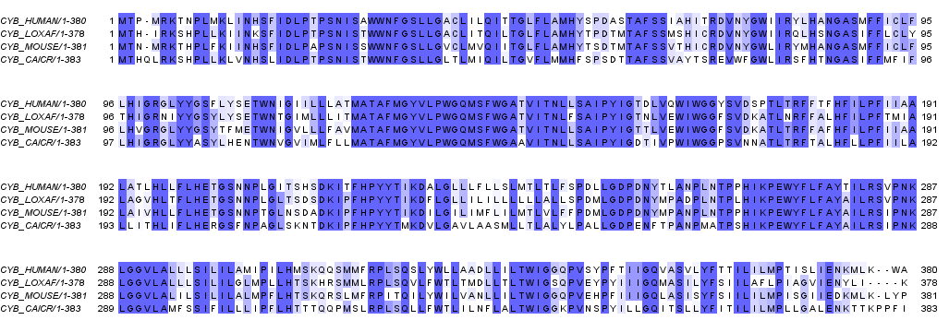
Добавим каймана…
1 2 3 4
0.00 21.84 24.87 35.26 CYB_HUMAN 1
0.00 23.54 34.65 CYB_MOUSE 2
0.00 35.71 CYB_LOXAF 3
0.00 CYB_CAICR 4

Slide 39
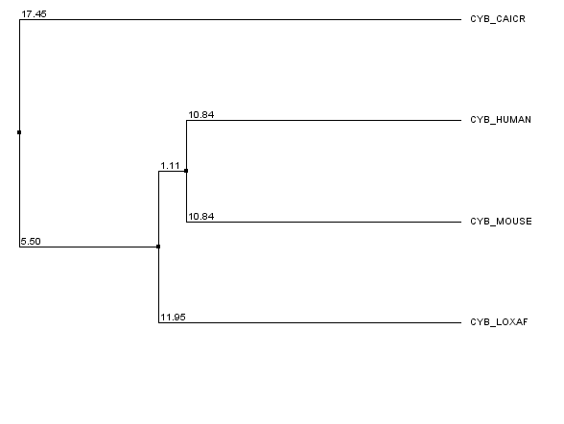
Филогенетическое дерево
Графическое изображение предполагаемого хода эволюции

Slide 40
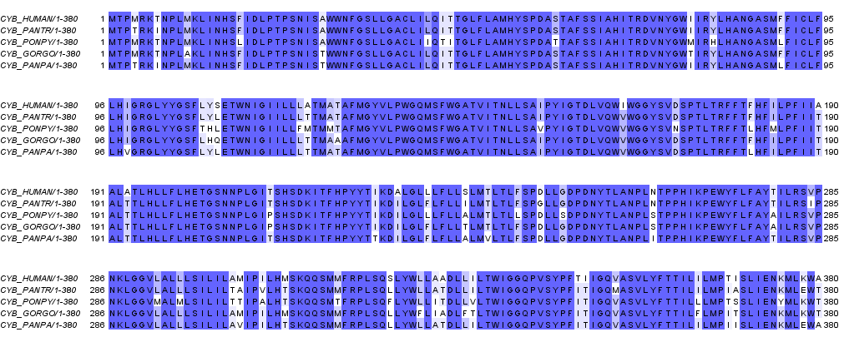
Сравниваем белки человека и человекообразных обезьян
1 2 3 4 5
0.00 6.58 11.84 7.11 6.58 CYB_HUMAN 1
0.00 11.05 7.11 4.21 CYB_PANTR 2
0.00 10.53 11.05 CYB_PONPY 3
0.00 7.11 CYB_GORGO 4
0.00 CYB_PANPA 5

Slide 41
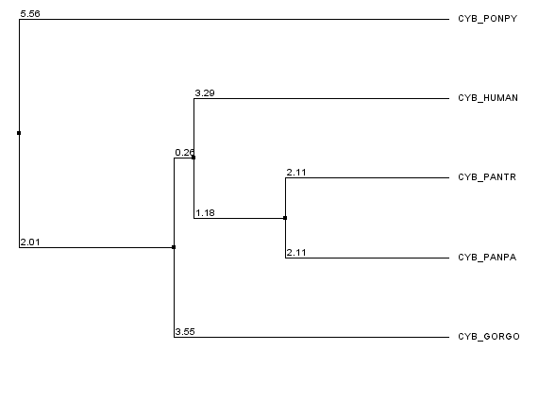
Филогенетическое дерево
Орангутан
Человек
Шимпанзе
Бонобо
Горилла

Slide 42
Время расхождения видов
Молекулярные часы: всегда идут, но иногда неточно.
Под молекулярными часами понимается одинаковое (в среднем) число закрепившихся мутаций в единицу времени.
Лучше всего «часы» идут в функционально неважных участках геномов (где все или почти все мутации нейтральные).
Для многих белков «часы» тоже почти точные, но для разных белков идут с разной скоростью.

Slide 43
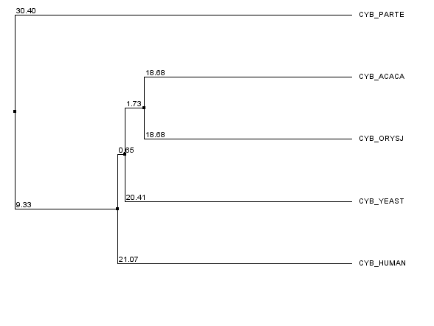
Ещё дерево
Инфузория
Амёба
Рис
Дрожжи
Человек
На данном материале невозможно понять, в каком порядке разделялись предки амёбы, риса, дрожжей и человека.

Slide 44
Ещё дерево
Инфузория
Амёба
Рис
Дрожжи
Человек
Инфузория отделилась раньше? Может быть, а может у неё этот белок поменял функцию…

Slide 45
Может быть, как-то так?
Инфузория
Амёба
Рис
Дрожжи
Человек
Здесь длины «ветвей» дерева изображают число закрепившихся мутаций.

Slide 46
Обзор системы живых организмов
Бактерии
Грибы
Протисты
Животные
Археи
Растения
Прокариоты
Эукариоты

Slide 47
Филогения живых организмов
Alexei Kouprianov https://commons.wikimedia.org/wiki/File:Phylogenetic_tree.ru.svg
Notes:
Это одна из версий!
Эукариоты не просто произошли от архей – видимо, это продукт симбиоза археи и бактерии.

